Slide 1
Ako oddelíme zložky zo zmesí? 1. časť

Slide 2
1. Usadzovanie
Odlišná vlastnosť:
rôzna hustota
Využitie: oddelíme tak
nerozpustnú zložku od kvapaliny

Slide 3
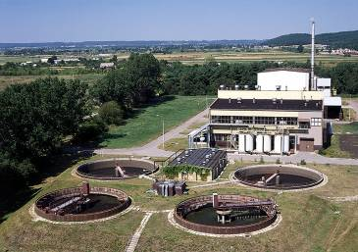
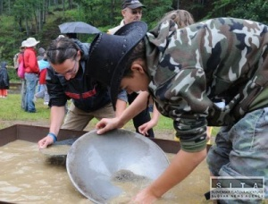
V praxi:
Čistenie odpadových vôd
Ryžovanie zlata

Slide 4
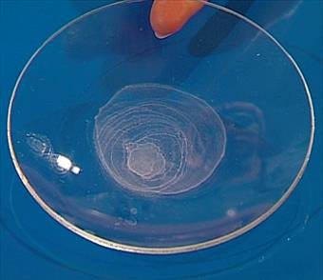
2. Odparovanie
Odlišná vlastnosť:
odlišná schopnosť odparovať sa
Využitie: na oddelenie kvapalnej zložky od tuhej

Slide 5
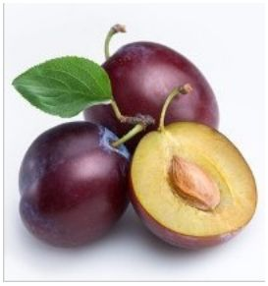
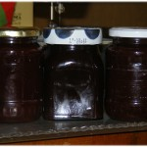
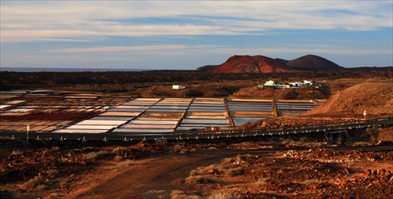
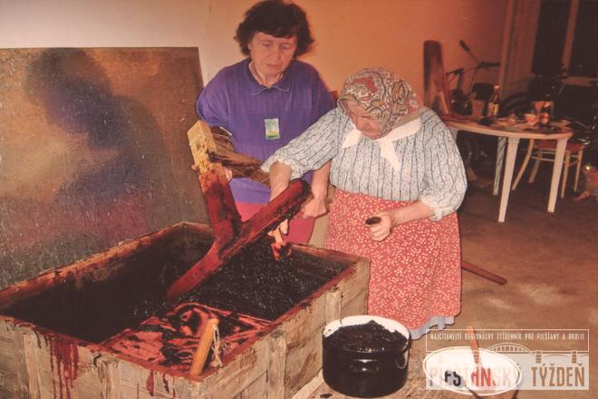
V praxi:
Získavanie morskej soli
Varenie lekváru z ovocia

Slide 6
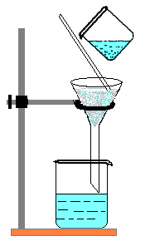
3. Filtrácia
Odlišná vlastnosť: veľkosť častíc
Využitie: najčastejšie na oddelenie tuhej látky od kvapalnej alebo plynnej

Slide 7
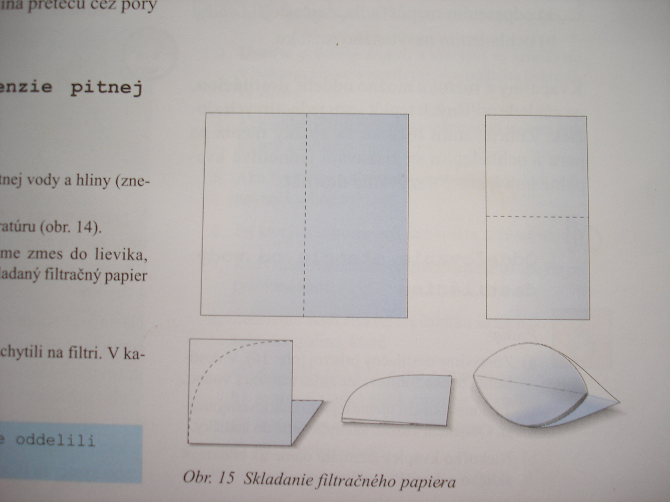
Postup skladania filtračného papiera:

Slide 8
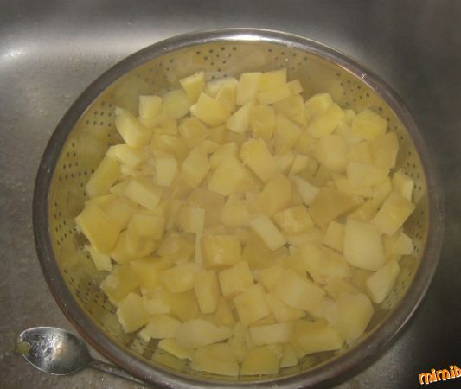
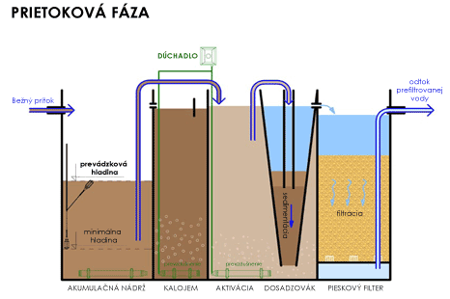
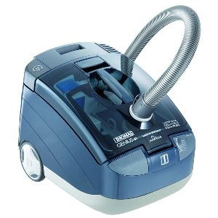
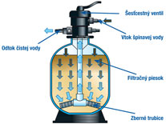
Využitie v praxi:
Čistenie odpadových vôd
Cedenie potravín
-Vysávanie smetí

Slide 9
Ďakujem za pozornosť!
Pokračovanie nabudúce!

